Slide 1
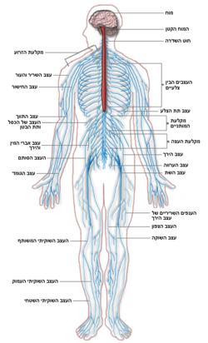
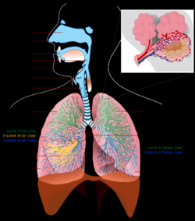
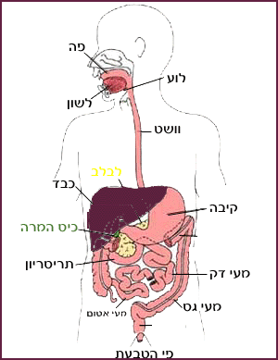
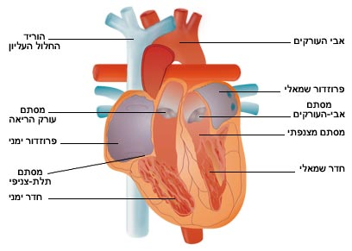
מערכות גוף האדם!!!
ליזה ז'ילינסקי
ז' 1

Slide 2
מערכת ההובלה
מערכת ההובלה היא המערכת שמסיעה את הדם והמזון לכל קצות הגוף.
במערכת ההובלה פועלים הלב וצינוריות הדם ,
הדם יוצא מהלב לצינורות הדם שמובילים אותו עם המזון לכ קצה בגוף האדם.!

Slide 4
מערכת הנשימה
מערכת הנשימה היא המערכת שמביאה את החמצן לתוך גופינו.
מערכת הנשימה מורכבת מהאף,הפה והראות.
החמצן ניכנס דרך הפה האף לתוך הראות ויוצא מהאף ומהפה בתור פחמן-דו חמצני.!

Slide 5
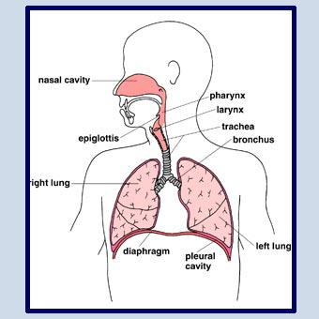

Slide 6
מערכת העצבים
מערכת העצבים היא המערכת ששולטת על כל תזוזות הגוף.
במערכת העצבים פועלים המוח והעצבים,
המוח שולח אותות לעצבים ואז גוף שלנו יודעה מה צריך לעשות ללכת, להתרחק,לקפוץ ...... וכך הלאה.

Slide 8
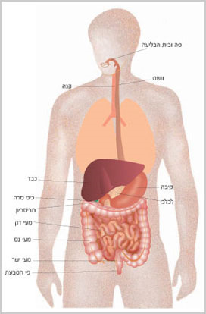
מערכת העיכול
מערכת העיכול היא המערכת שבה מעוכל כל האוכל וניכנס על תוך הדם.
מערכת העיכול מורכבת מהפה,הקיבה,הכבד,הלבלב,המעי הדק והמעי הגס.
האוכל ניכנס דרך הפה לקיבה ומשם למעי הדק, מהמעי הדק כל הפסולת עוברת למעי הגס ומשם יוצאת לשירותים

Slide 10
סיכום
לסיכום למדתי מהעבודה הזאת שכל מערכות הגוף חשובות מעד ופועלות יחד עם מערת אחת נהרסת כל הגוף לא יכול לתפקד

